Slide 1
Біоритми людини .
Сон і сновидіння

Slide 2
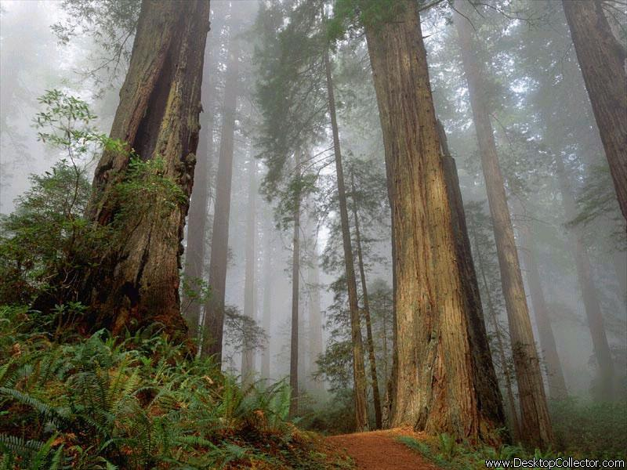

Slide 3
ЯК РОЗУМІЄТЕ ЦИТАТУ
“Однією з ознак Степового Вовка була та,
що він був людиною вечірньою. Ранок був
для нього поганим часом доби. Ніколи в
житті він не був зранку веселим, ніколи не
приходили в голову добрі думки. Лише у
другій частині дня він поступово ставав
теплішим, а ввечері – жвавішав”.
Г.Гессе “Степовий Вовк”
«Сон прийшов швидко і непомітно, як
хороший друг приходить на допомогу».
Вероніка Іванова

Slide 4
АСОЦІАТИВНИЙ КУЩ
сон
біоритм

Slide 5
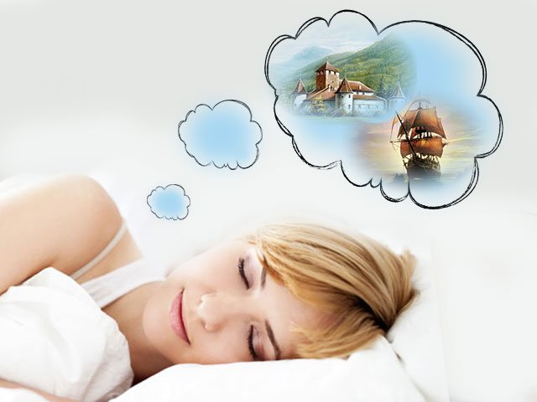
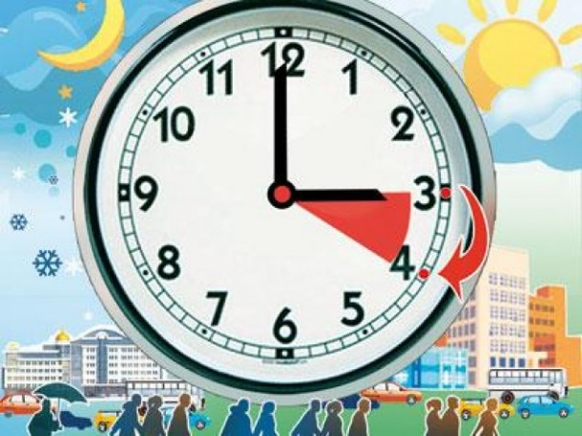
Біоритми людини
Сон і сновидіння

Slide 6
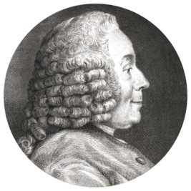


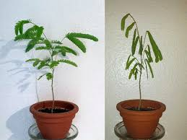
ЖАН-ЖАК ДЕ МЕРАН
1729 року – французький
астроном де Меран -
рослини - біологічна
ритмічність (циркадний
або добовий ритм)

Slide 7
ВИДИ БІОРИТМІВ
сезонні
добові
зовнішні
річні
припливно-відпливні
ритмічні процеси в організмі
внутрішні
середньої частоти
високої частоти
низької частоти

Slide 8
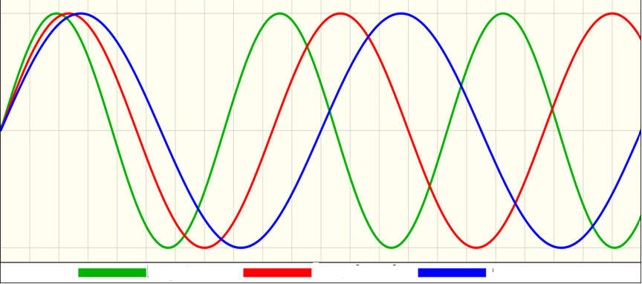
ВИДИ БІОРИТМІВ (ПУСКОВИЙ МЕХАНІЗМ – МОМЕНТ НАРОДЖЕННЯ ЛЮДИНИ)
фізичний емоційний інтелектуальний
інтелектуальний — 33 дні, емоційний — 28 днів,
фізичний — 23 дні

Slide 9
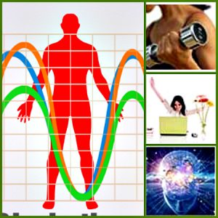
ВИЗНАЧТЕ СВІЙ БІОРИТМ
http://geocult.ru/bioritmyi-online-raschet

Slide 10
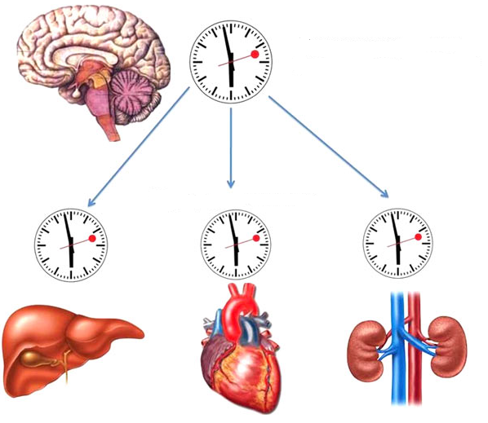
БІОЛОГІЧНИЙ ГОДИННИК
центральний годинник
периферичні годинники

Slide 11
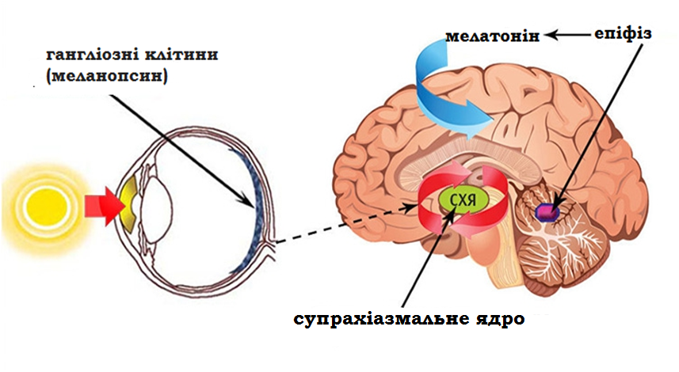
Біологі́чні ритми — циклічні коливання інтенсивності та характеру біологічних процесів, їх кількісні й якісні зміни, що відбуваються на всіх рівнях життя

Slide 12
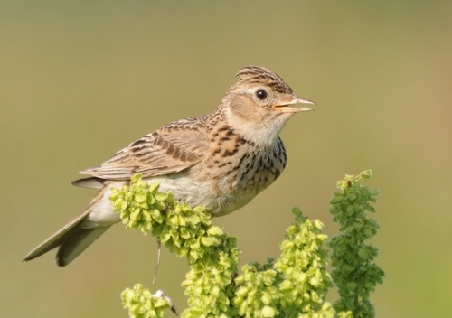
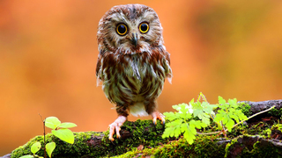
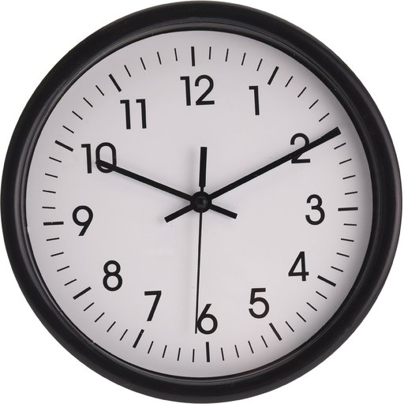
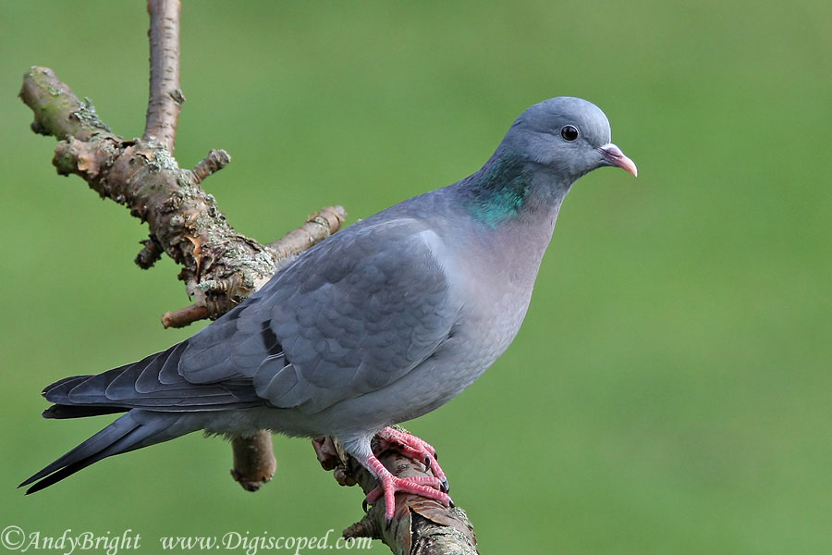
ХТО Я?
https://style.sokolov.ru/joy/test/test-kakoe-vremya-sutok-vam-podkhodit/

Slide 13
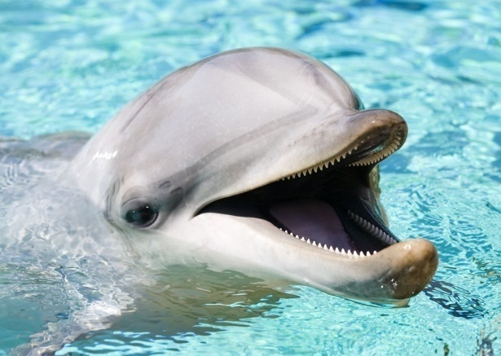
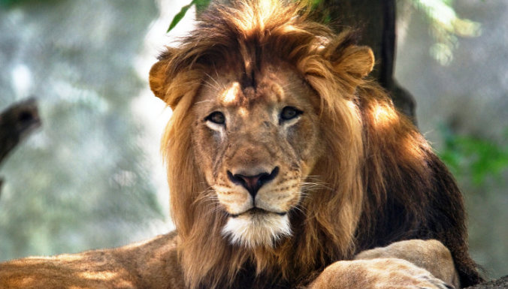
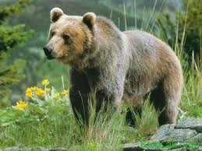
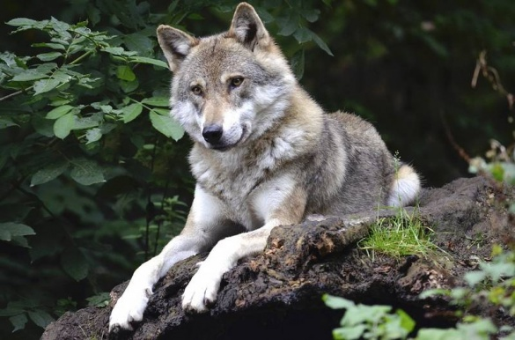
ХТО Я?
https://blog.mann-ivanov-ferber.ru/2017/08/26/test-opredelyaem-vash-xronotip-kto-vy-lev-medved-ili-volk/

Slide 14
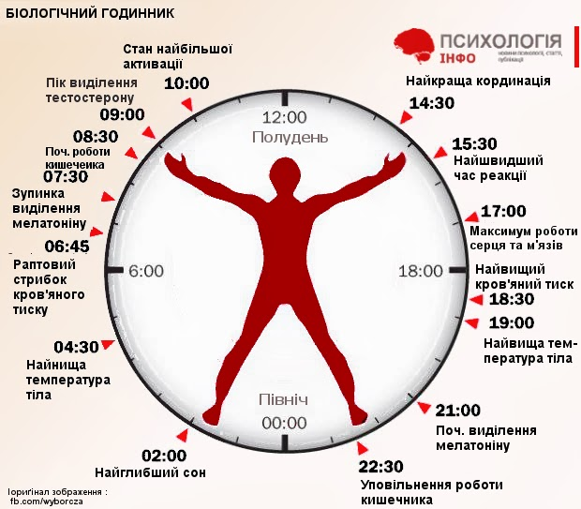

Slide 15
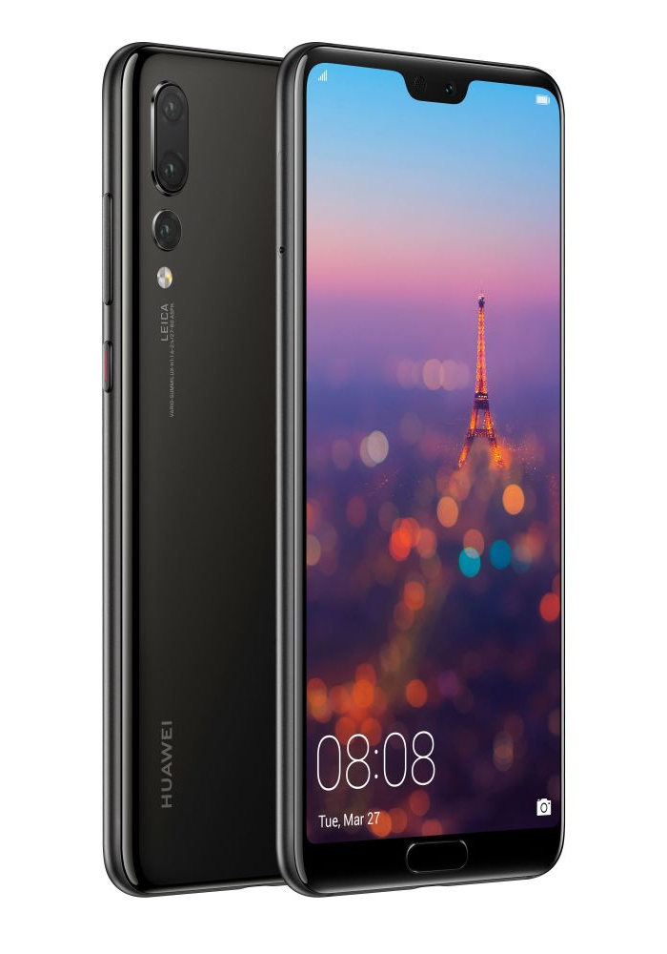
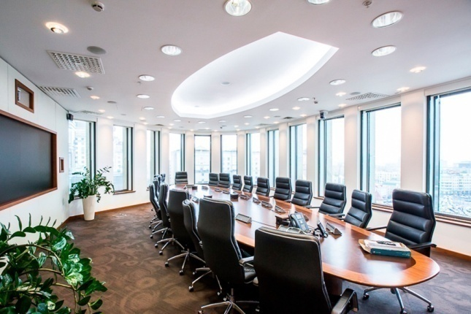
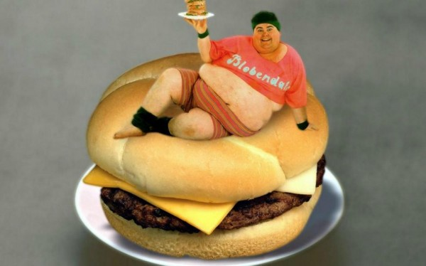

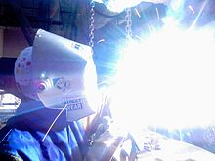
ПОРУШЕННЯ БІОРИТМУ
Блакитне світло смартфона
Денне освітлення
Жирна їжа
Короткохвильове світло
Червоний колір

Slide 16
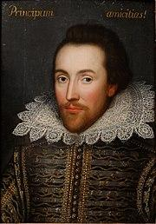
Сон – джерело всіх сил ,
бальзам для хворої душі
В . Шекспір

Slide 17
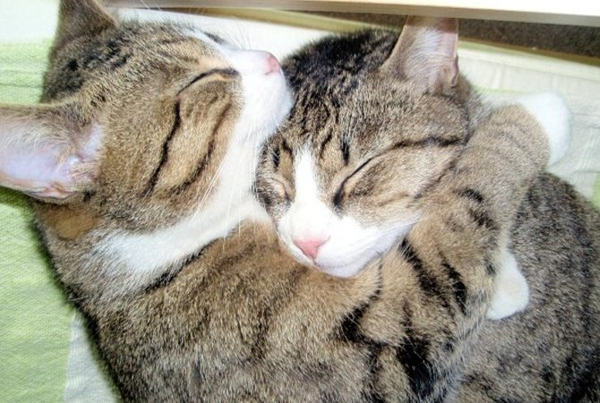
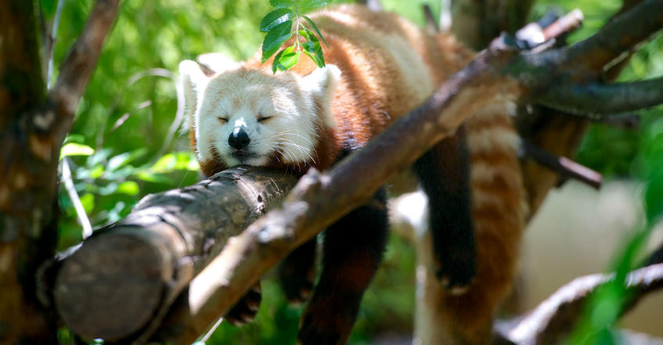
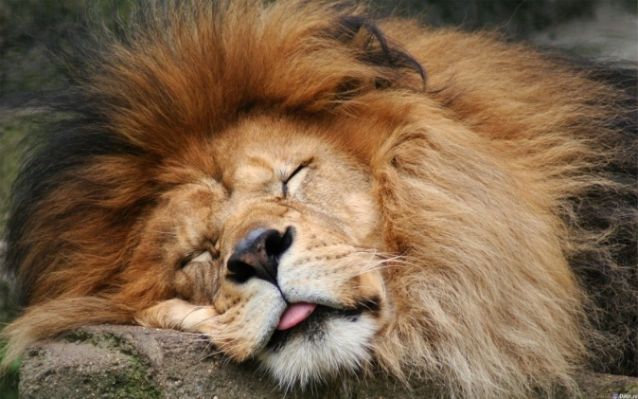
ЧИ СПЛЯТЬ
ТВАРИНИ?
http://school6.ck.sch.in.ua/predmeti/biologiya/25_faktiv_pro_te_yak_splyatj_tvarini/
http://www.poznavayka.org/uk/zoologiya-2/yak-splyat-tvarini/

Slide 18
СКІЛЬКИ СПЛЯТЬ ТВАРИНИ?

Slide 19
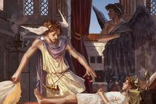
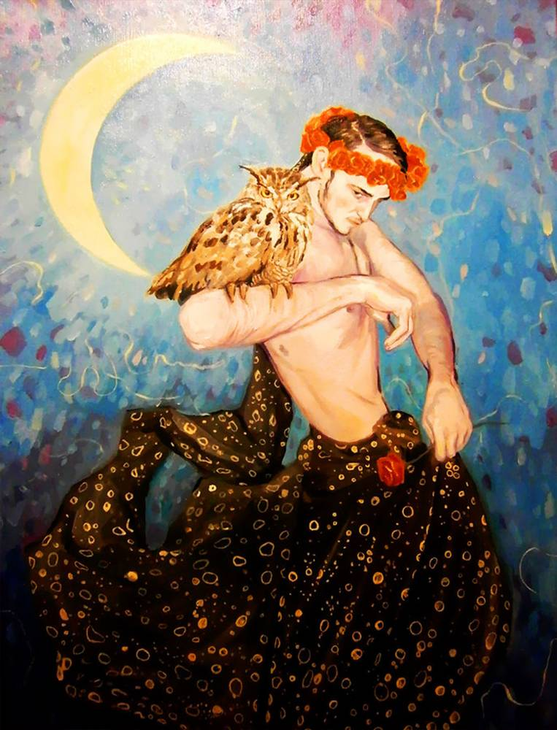
Бог сна і сновидінь Гіпнос
Бог добрих сновидінь Морфей

Slide 20
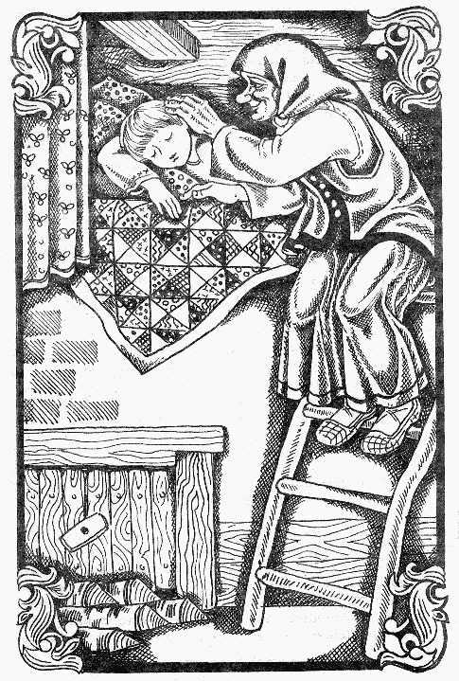
Дрімота - вечірній або нічний дух в образі доброї бабусі з м'якими, ласкавими руками у слов’ян

Slide 21
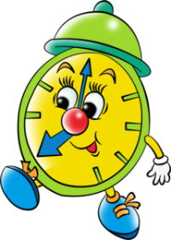
ФАЗИ СНУ
Фази сну
повільного
швидкого
дрімота
парадоксальний
поверхневий
помірної глибини
глибокий

Slide 22
ТРИВАЛІСТЬ СТАДІЙ ПОВІЛЬНОГО СНУ

Slide 23
ОХОРОННЕ ГАЛЬМУВАННЯ КОРИ І ПІДКІРКИ ВІД ПЕРЕВТОМЛЕННЯ І ВИСНАЖЕННЯ
І.П.ПАВЛОВ
Фаза
повільного сну
Фаза
швидкого сну
Сонний цикл
(за ніч 4-5)
1-1,5 години
15-30 хвилин
сновидіння

Slide 24
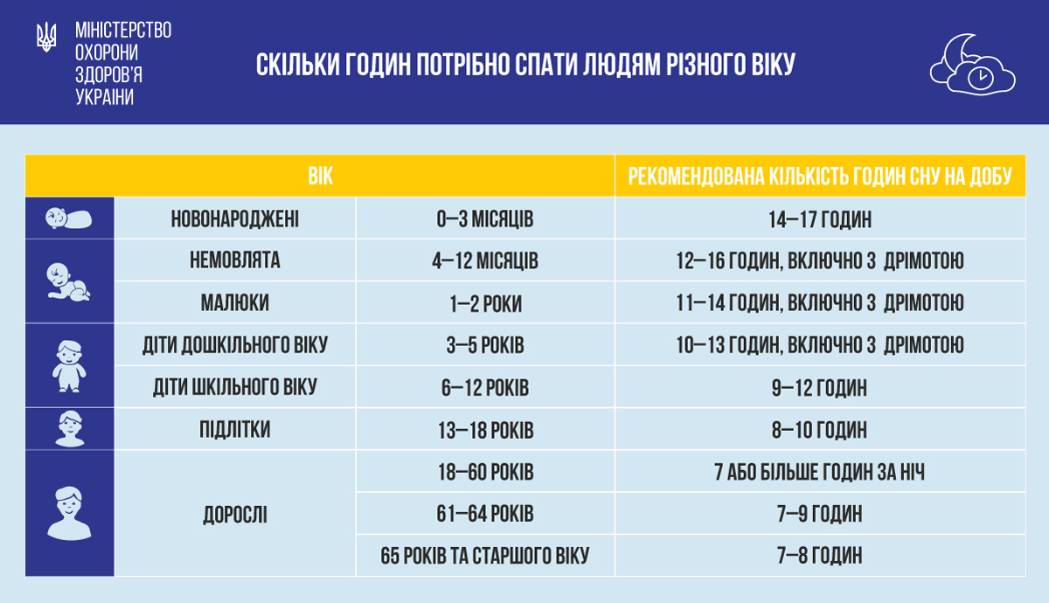

Slide 25
СОН – НЕ БІЛЬШЕ НІЖ ПОГАНА ЗВИЧКА
НАПОЛЕОН
СОН = 8 – 10 годин
Бехтерєв
Гьоте 5 годин
Шіллер
Едісон 2 – 3 години
Наполеон

Slide 26
ЦІННІСТЬ СНУ
Час доби | Цінність сну за 1 годину
З 19 до 20 | 7 годин
З 20 до 21 | 6 годин
З 21 до 22 | 5 годин
З 22 до 23 | 4 години
З 23 до 24 | 3 години
З 00 до 01 | 2 години
З 01 до 02 | 1 година
З 02 до 03 | 30 хвилин
З 03 до 04 | 15 хвилин
З 04 до 05 | 7 хвилин
З 05 до 06 | 1 хвилина

Slide 27
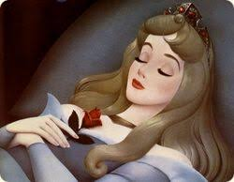
ВИДИ СНУ
фізіологічний
вимкнення свідомості
гіпнотичний
гіпнотичне навіювання
наркотичний
вплив хімічних речовин
паталогічний
ушкодження головного мозку

Slide 28
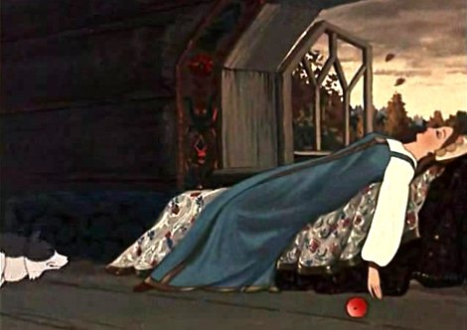
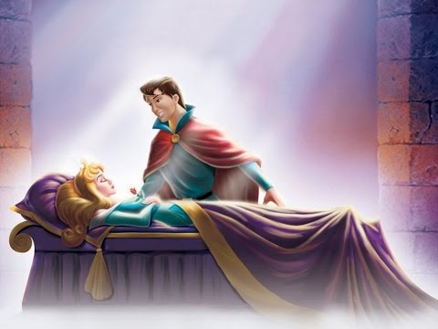
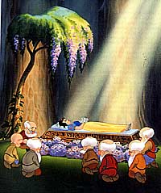
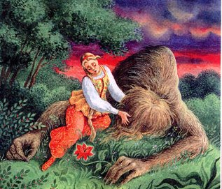
ЛЕТАРГІЧНИЙ СОН
“Казка про мертву царівну
та сімох богатирів”
“Спляча красуня”
“Яскраво-червона квіточка”
“Белосніжка і сім гномів”
https://www.youtube.com/watch?v=IcX7gofkvdg

Slide 29
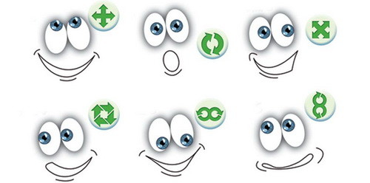
https://www.youtube.com/watch?v=T9-CnfdD340

Slide 30
Теорії сну
накопичення продуктів окиснення і нестача кисню
хімічна
судинна
звуження судин мозку
нервових
центрів
центри спання та бадьорості в гіпоталамусі (Гессе)
ретикулярна
гальмування (Мегун і Моруцці)
гіпнотоксична
отруєння мозку сонними отрутами (Пьєрон)
біохімічна
серотонін і норадреналін (медіатори)
психодинамічна
гальмування кори і підкірки (Анохін)
кортикальна
гальмування кори і відділах головного мозку (Павлов)

Slide 31
ВПЛИВ НЕСПАННЯ
30 -60 годин – порушується
сприйняття відстані
90 годин – галюцінації
200 годин – психоз

Slide 32
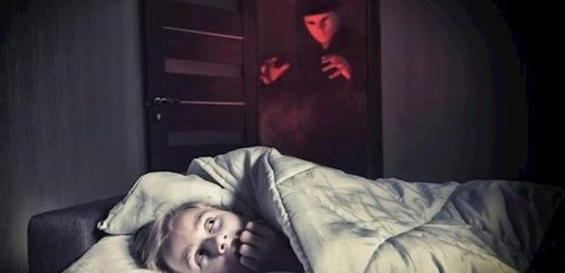
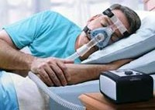
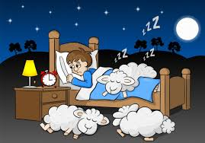
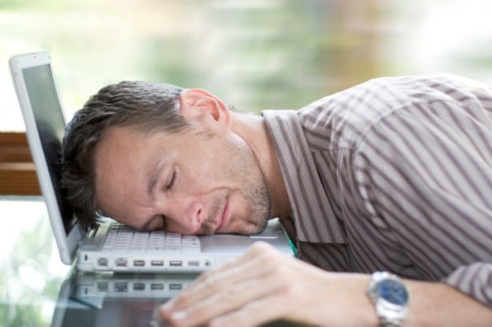
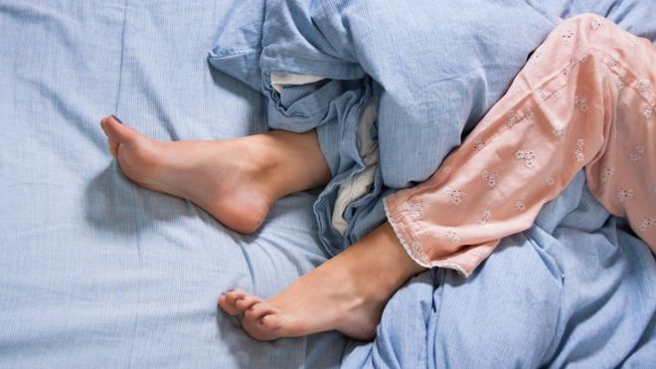
ПОРУШЕННЯ РЕЖИМУ СНУ
нічні жахи
апное
нарколепсія
безсоння
синдром неспокійних ніг

Slide 33
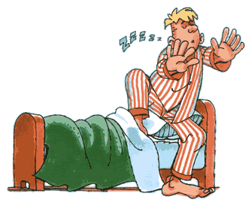
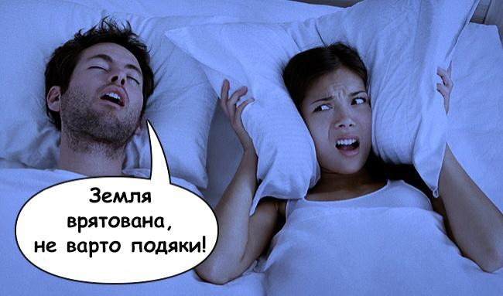
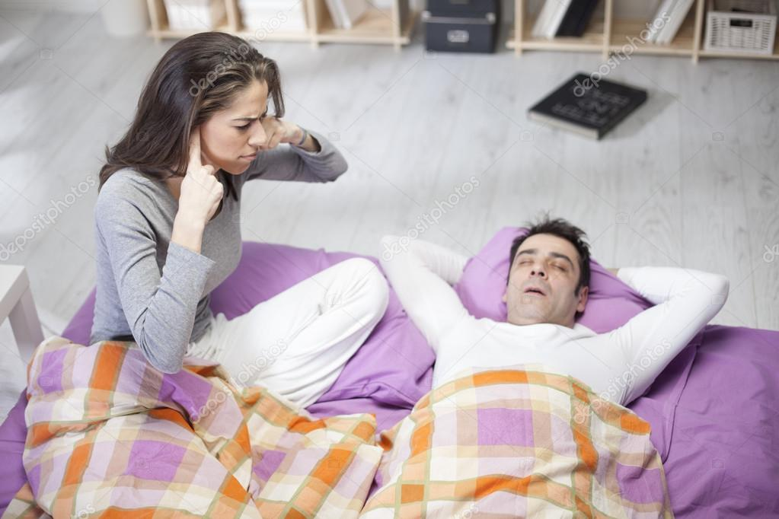
ЯВИЩА ПІД ЧАС СНУ
сомнамбулізм
розмови
хропіння

Slide 34
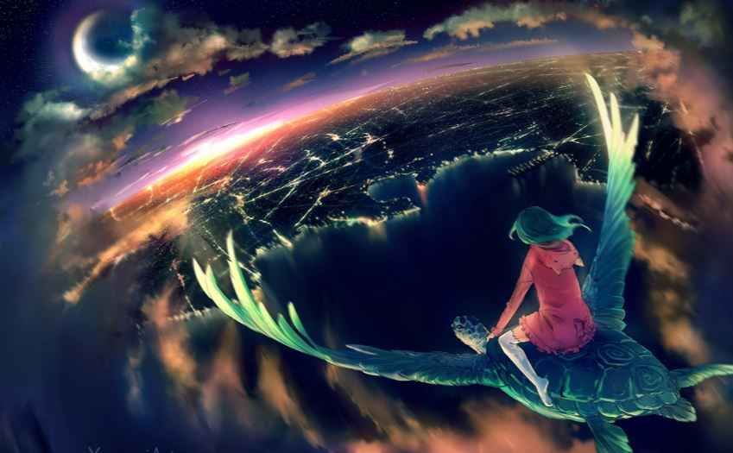
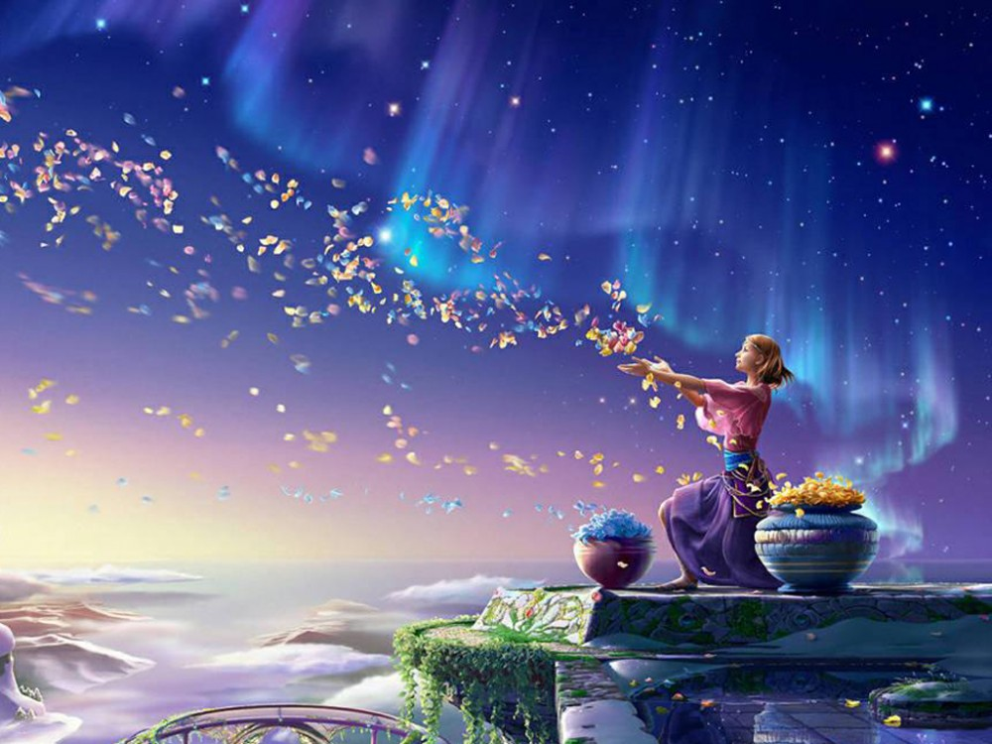
СНОВИДІННЯ

Slide 35
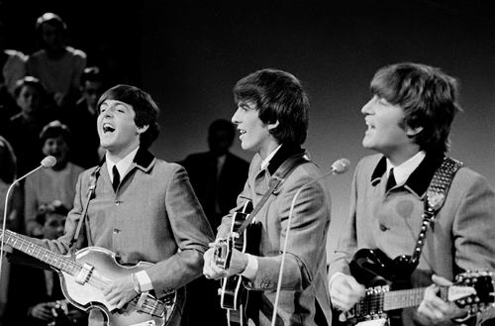
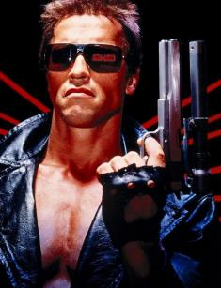
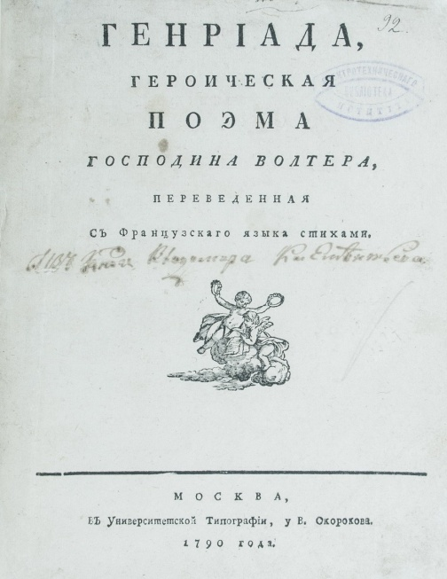
ВІДКРИТТЯ ПІД ЧАС СНУ
Мелодія «Yesterday» (гурт «Бітлз», Пол Маккартні)
Ідея фільму «Термінатор» (Джеймс Камерон)
Поема «Генріада» Вольтера

Slide 36



Ідея отримання гормону інсуліну
( Фредерік Бантинг)
«Мізері» Стівена Кінга
«Секстинська Мадонна» Рафаеля

Slide 37



Формула бензолу
(Фрідріх Кекуле)
Кровообіг (Фрідріх Бурдах)
Ідея хвостового оперення
літака “Антей” (АН-22) –
Олег Антонов

Slide 38



Структура атома (Нільс Бор )
Швейна машина (Еліас Хоув)
Вірменський алфавіт (Месроп Маштоц)

Slide 39



Періодична система Д.Менделєєва
Основи геометрії (Рене Декарт)
Нервова передача серцевих імпульсів (Отто Леві)

Slide 40



Подвійна спіраль ДНК (Уотсон)
Пошукова система Google
(Ларрі Пейдж)

Slide 41



СОН І СНОВИДІННЯ В ЛІТЕРАТУРІ
https://promovu.in.ua/shevchenko-son/ - поема «Сон»

Slide 42
ВИДИ ГІПНОЗУ
ГІПНОЗ – ШТУЧНЕ ГАЛЬМУВАННЯ
В КОРІ, ОБМЕЖЕНЕ ПЕВНИМИ ЗОНАМИ
Медичний – рішення проблем людини і робота з психікою
Медитація – самонавіювання
Окультний гіпноз – навіювання на рівні думки

Slide 43
ЧИ ПІДЛЯГАЮТЬ
ЛЮДИ ГІПНОЗУ?

Slide 44



«А ЗАРАЗ Я КОНКРЕТНО ВАМ НАКАЗУЮ!»

Slide 45


«БІЛЕ БРАТСТВО»

Slide 46




ГІПНОЗ І ПРОГРЕС

Slide 47


Slide 48
ОН-ЛАЙН ТЕСТУВАННЯ
https://naurok.com.ua/test/start/6385

Slide 49
Зачем нам сон с виденьем ночи?
Как виден он, закрыты ж очи?
Зачем нам луг ? Нужны ли травы ?
Для чьих услуг, для чьей забавы ?
Пойми сейчас, читая стих, -
Они для нас, а мы для них.

Slide 50
Д/З: §52, написати сенкан на терміни «біоритми» та «сон»

